Slide 1
بسم‌الله الرحمن الرحیم
به نام آنکه جان را فکرت آموخت

Slide 2
قیمت‌گذاری ریسک: موضوع عمدۀ دانش مالی
Risk Pricing: The Major Field in Finance
حسین عبده تبریزی
میثم رادپور
دانشکدة اقتصاد دانشگاه ‌ علامة طباطبائی، مقطع دکترا، درس اقتصاد مالی، اسفندماه سال 92، تهران
اول بار ارائه در کلاس مدیریت ریسک دانشگاه تهران، مقطع دکترا

Slide 3
موازنة ریسک و بازده
نسبت ریسک به بازده
مسیر تعیین موازنه

Slide 4
لزوم قیمت‌گذاری ریسک
کدام سبد مرجح است؟
سبد B
سبد A

Slide 5
مالی: داستان موازنۀ ریسک و بازده
بازده
ریسک

Slide 6
نسبت ریسک به بازده
ریسک
بازده
صفت
موصوف

Slide 7
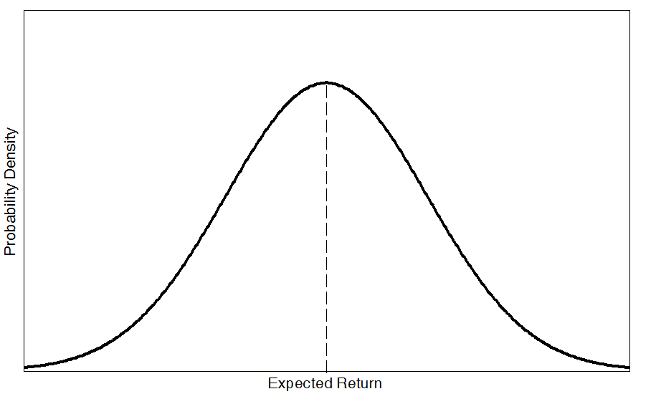
بهترین نمایندۀ ریسک
توزیع احتمال

Slide 8
مسیر قیمت‌گذاری ریسک
سنجۀ ریسک
موازنۀ ریسک و بازده
اندازه‌گیری ریسک
سنجۀ ریسک
محاسبۀ صرف ریسک
اندازه‌گیری ریسک
قیمت‌گذاری ریسک

Slide 9
نظریۀ قیمت‌گذاری ریسک و موازنۀ ریسک و بازده
نظریة قیمت‌گذاری ریسک
نظریه به‌دنبال راهی برای تشریح نحوۀ قیمت‌گذاری ریسک در بازار است.
مثال: مدل قیمت‌گذاری دارایی‌های سرمایه‌ای (بر پایۀ نظریۀ بازار سرمایه)
موازنۀ ریسک و بازده
با قیمت‌گذاری ریسک، موازنۀ ریسک و بازده قابل‌برقراری است.
قیمت هر واحد ریسک تعیین می‌شود و قابلیت مقایسه فراهم می‌شود.

Slide 10
مهم‌ترین چالش مالی
سنجة ریسک
(اندازة ریسک)
صرف ریسک
قیمت ریسک

Slide 11
قیمت‌گذاری ریسک
خط بازار سرمایه
نظریة قیمت‌گذاری دارایی‌های سرمایه‌ای
نظریة ساختار سرمایة مودیلیانی-میلر

Slide 12
قیمت‌گذاری ریسک کل: خط بازار سرمایه
سنجۀ ریسک
صرف ریسک کل
قیمت ریسک کل
×
=

Slide 13
قیمت‌گذاری ریسک بازار: مدل قیمت‌گذاری دارایی‌های سرمایه‌ای
سنجۀ ریسک
صرف ریسک بازار
قیمت ریسک بازار
×
=

Slide 14
قیمت‌گذاری ریسک مالی: نظریة مودیلیانی و میلر با فرض عدم وجود مالیات
سنجۀ ریسک
صرف ریسک مالی
قیمت ریسک مالی
×
=

Slide 15
قیمت‌گذاری ریسک مالی: نظریة مودیلیانی و میلر با فرض وجود مالیات
سنجۀ ریسک
صرف ریسک مالی
قیمت ریسک مالی
×
=

Slide 16
با تشکر

